Slide 1
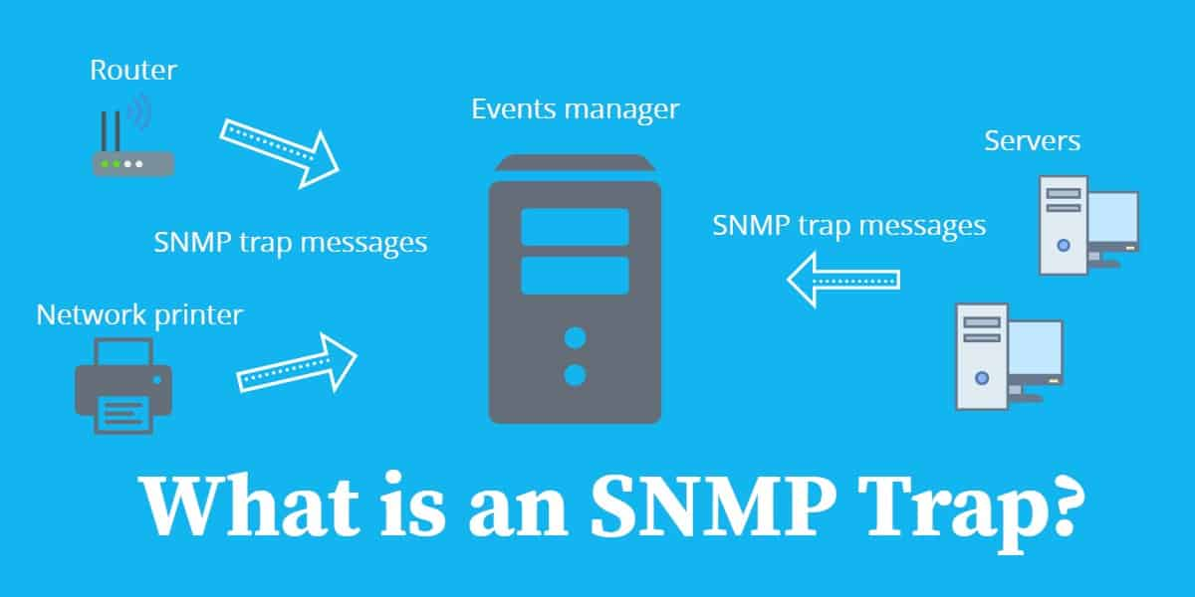
Notes:
Chào mừng bạn đến với khóa đào tạo về công cụ giám sát Zabbix của TEL4VN.
Hôm nay chúng ta sẽ tìm hiểu về SNMP và mỗi quan hệ tương quan giữa SNMP & Zabbix
SNMP explain:
SNMP được viết tắt từ Simple Network Management Protocal, là 1 giao thức tiêu chuẩn cho việc thu thập và tổng hợp thông tin về các thay đổi diễn ra trên thiết bị hoặc ứng dụng có hỗ trợ giao thức SNMP trong suốt quá trình hoạt động của hệ thống.
Các thiết bị hardware đa số đều có hỗ trợ giao thức SNMP như router, switch, storage, servers, PC, printer, …
SNMP được sử dụng nhiều nhất trong việc giám sát các thay đổi của hệ thống, mỗi thay đổi của 1 thành phần hệ thống đều sẽ được biểu diễn dưới dạng các biến - variables.
1 mô hình SNMP hoàn chỉnh bao gồm có các gói tin SNMP gửi từ các thiết bị ngoại vi như Router, Switch, Server, OS, Application,… và 1 trung tâm lưu trữ các gói tin SNMP đó và phân tích, đưa ra kết qua trực quan theo mong muốn của người quản trị.

Slide 2
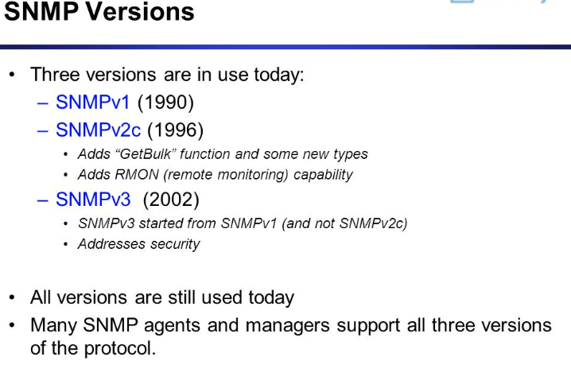
Notes:
SNMP có 3 versions:
SNMPv1: phiên bản đầu tiên của giao thứcSNMP, được hình thành và công bố vào năm 1990
SNMPv2c: là phiên bản nâng cấp của v1, được hình thành và công bố vào năm 1996, phiên bản này tập trung vào việc tăng hiệu năng và tính linh động so với v1, bên cạnh đó cũng bổ sung thêm “GetBulkRequest” Function, cho phép gửi, nhận và xử lý số lượng lớn các request cùng lúc.
SNMPv3: là phiên bản phát triển từ version 1, được phát minh và đưa vào sử dụng vào năm 2003, focus vào tính bảo mật, đảm bảo cho các thông tin SNMP gửi nhận đều phải privacy, buộc phải khai báo username / password, thông tin Encryption & Decryption, ngoài ra SNMPv3 còn hỗ trợ tính năng remote config từ thiết bị khác.

